Slide 1

ACL-SA
Guillermo Hoyo Bravo

Slide 2
Índice
Introducción
Arquitectura
Preprocesamiento de datos
Representación ponderada de Palabras (Embeding)
Capas profundas basadas en la atención
Conexión completa y capa de salida
Experimentos y Análisis
Resultados
Estabilización
Conclusión
Bibliografía

Slide 3
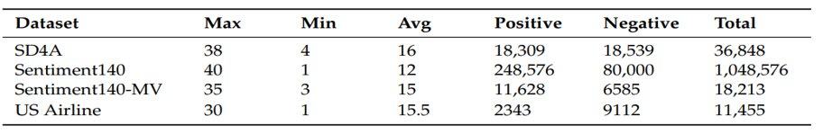
Introducción
El Objetivo de NLP es extraer información del texto - (SA).
La cantidad de datos de las redes sociales nos permiten explorar la minería de opiniones.
Los algoritmos tradicionales fallan en el campo SA
Deep Learning Soluciona este problema [1]
Se utilizan 4 bases de datos de Twitter (Idioma - Ingles)

Slide 4
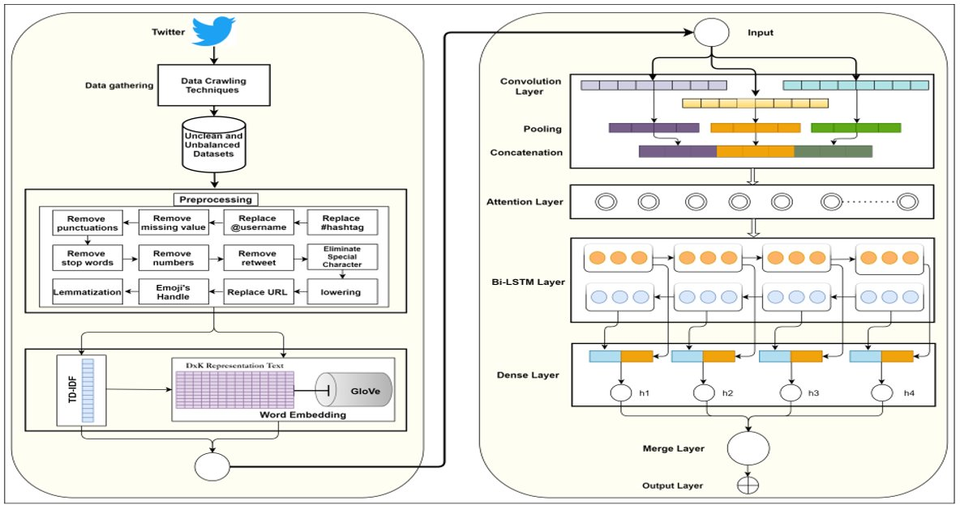
Arquitectura

Slide 5
Preprocesamiento de datos
Es Crucial – Incrementa la eficiencia limpiando el texto.
Eliminar signos de puntuación, valores omitidos, nímeros, o ruido.
Estandarización - El Lenguaje de las RS es Informal
Tratar Emojis, Hastags, Lemmatización[2], pasar a minusculas, URLs Retweets o menciones.
Resumiendo: Hacer más legible y estandar el texto[3].

Slide 6
Representación ponderada de Palabras (Embeding)
TF-IDF - Ponderación
Reprensenta la frecuencia relativa de una palabra en un documento y la importancia de una palabra en un grupo de documentos
GloVe – Embedding (Word2Vec – Representación Base)
Modelo pre-entrenado con 2 billones de twitts generando un vector de matrices con los textos.
La implementación conjunta mejora la representación de las palabras.
Uso de Ruido Gaussiano y Gaussian Dropout [5] a modo de regularización para reducir el sobreajunte.

Slide 7
Capas profundas basadas en la atención I
Una CNN con entrada la salida del vector matriz embedding
Es muy efectivo en SA
Max Pooling reduce la dimensión y reconoce las características locales más importantes
Pierde información contextual (dependencias largas)
Su salida es la entrada de la capa de atención (Transformador)
Vector entre palabra de entrada y el resto de ellas
Genera el vector de la propia palabra de entrada
Combina ambos vectores encontrando las relaciones entre palabras más importante. (Eficiente)

Slide 8
Capas profundas basadas en la atención II
Bi-LSTM (Bidirectional – Long Short Term Memory) (RNN)
Aplicando los resultados obtenidos de la capa de atención analiza el texto hacia delante y hacia atrás de manera paralela y simultanea
Extra las características de largo plazo entre palabras

Slide 9
Conexión completa y capa de salida
La salida se genera por una capa Relu activando las palabras con fuerte dependencia emocional.
Predice los sentimientos del texto clasificándolos con un clasificador binario Sigmoid (Positivo/Negativo)
Utiliza entropía cruzada para computar las discrepancias entre el sentimiento del texto y el predicho.

Slide 10
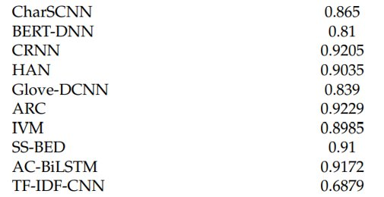
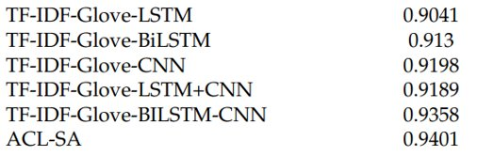
Experimentos y Análisis I
Modelos desarrollados
Modelos Existentes

Slide 11
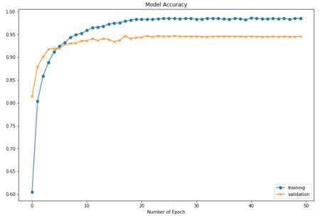
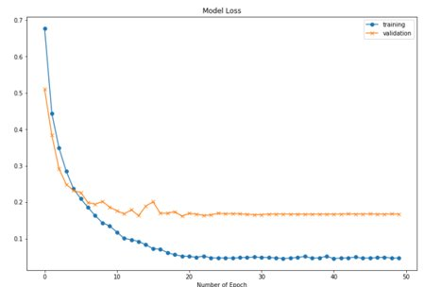
Experimentos y Análisis II
Clasificador de Precisión
Valores Perdidos

Slide 12
Conclusión
El modelo funciona bastante mejor a los ya creados
Utilizando tecnologías eficientes y eficaces de manera adecuada
No sobreajusta, algo muy importante en el campo por la inmensa cantidad de datos que pueden ser tratados.

Slide 13
Bibliografía
[1] Hoffman, G. (2018, 13 febrero). How neural networks learn distributed representations. O’Reilly Media. https://www.oreilly.com/content/how-neural-networks-learn-distributed-representations/#:%7E:text=Deep%20learning’s%20effectiveness%20is%20often,learn%20rich%20representations%20of%20data.&text=The%20concept%20of%20distributed%20representations,applies%20to%20natural%20language%20tasks
[2] Stemming and Lemmatization in Python. (2018). DataCamp Community. https://www.datacamp.com/community/tutorials/stemming-lemmatization-python
[3] Wong, W. (2021, 16 diciembre). How to preprocess social media data and text messages. Medium. https://towardsdatascience.com/how-to-preprocess-social-media-data-and-text-messages-b011efacf74
[4] Understanding TF-ID: A Simple Introduction. (2019, 10 mayo). MonkeyLearn Blog. https://monkeylearn.com/blog/what-is-tf-idf/
[5] Thevenot, ⭐. (2022, 17 febrero). 12 Main Dropout Methods: Mathematical and Visual Explanation for DNNs, CNNs, and RNNs. Medium. https://towardsdatascience.com/12-main-dropout-methods-mathematical-and-visual-explanation-58cdc2112293

